Slide 1
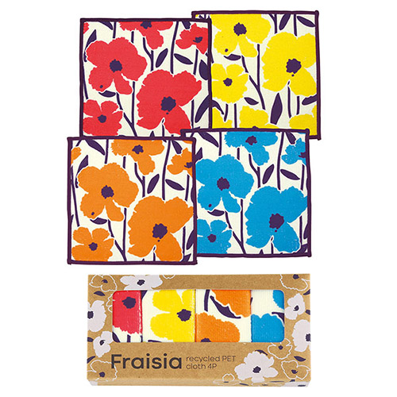
【提案書】
フレジア・リサイクルPETクロス4枚セット
特徴
カラフルな北欧風花柄でリサイクルPETを使ったお掃除クロス。カラーが異なる4枚をギフトに最適な化粧箱に収納。吸水速乾性の生地＆極細繊維で様々な場所のお掃除に使えてとても便利です。
納期
納期スペース
仕様
素材：ポリエステル（再生PET）
サイズ：約200×200mm箱サイズ110×220×30mm
包装：化粧箱入
備考：※生地の取り都合により、柄の出方が写真と異なる場合があります。
お見積
お見積りスペース

